Slide 1
Международный интернет– проект:
«Диалог культур»,
посвящённый Году культуры в России
Работа: читателей Нешукайской сельской библиотеки №7.
Республики Адыгея, Теучежского района, а.Нешукая
Гучетль Рустама, Блягоз Динары, Чича Адама.
Библиотекарь: Зарема Заурбиевна Чич.
тел. / 89181465022 /

Slide 2
НОМИНАЦИЯ - КОЛЫБЕЛЬНЫЕ МИРА
Колыбель, качая.
Ты мне пела, дорогая,
Спой теперь, чтоб слышал я
С благодарностью тебя.

Slide 3
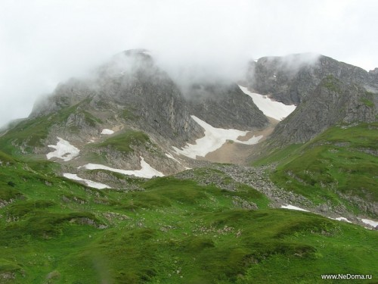
МОЯ АДЫГЕЯ

Slide 9
Тугое пеленание ребенка для современных родителей – это уже давно забытое прошлое. Но, на Кавказе туго пеленают ребенка до сих пор. Причем, тугое пеленание здесь присуще даже после того, как ребенку исполнится полгода. В этом горном регионе необычно все. Даже детская люлька, вернее ее конструкция, полностью отличается от той люльки, которую мы привыкли видеть в обычной жизни.

Slide 10
Такая конструкция связана с жизненным бытом кавказских матерей. Такие кроватки давали возможность ребенку как можно дольше оставаться сухим и чистым. А это в свою очередь давало матери возможность заниматься домом и хозяйством.

Slide 11
Сама кроватка сделана из дерева. Она была со спинками и стояла на дугообразных полозьях. На дно кроватки клали матрац, который был сделан из соломы или с овечьей шерсти. На дно кроватки встраивалась специальная трубка, по которой скатывалась моча ребенка в специальный сосуд. Ребенка, лежащего в люльке, привязывали широкими поясами и лентами. Малыш лежал практически неподвижно. Так кавказцы обеспечивали его гигиену, иными словами – сухость и чистоту. У изголовья обязательно должна быть подушка. Две маленькие дополнительные подушки клали под ноги малыша, тем обеспечивали защиту от продувания.

Slide 12
Малыша все лелеяли. Но, к сожалению, так уж устроен быт на Кавказе, мать мало уделяла времени своему ребенку. Она больше была занята домашними хлопотами, приготовлением пищи и хозяйством.

Slide 13
Первым домом ребенка на Кавказе является люлька. С этим предметом детской мебели в горном регионе связано много поверий, обычаев и ритуалов. Во всех этих обрядах можно проследить языческие корни.

Slide 14
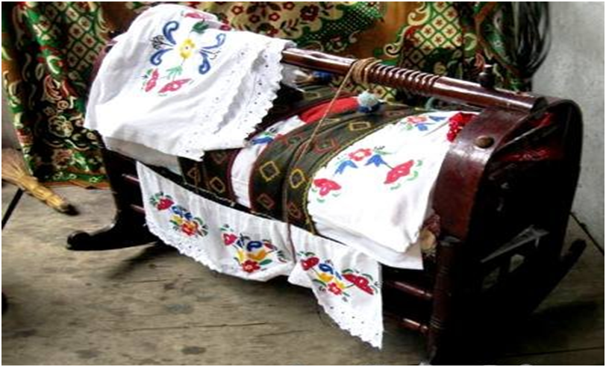
Укладывания ребенка в его люльку было связано с магическими ритуалами и обрядами. Все эти обряды и ритуалы, по мнению кавказцев, обеспечивали ребенку здоровое и счастливое детство. Что касалось детской кроватки, то тут огромное значение имело все – и порода дерева, из которого она была сделана, и сроки укладывания малыша, и место расположения кроватки. Обычно, кавказцы делали люльку из дуба, боярышника, груши, ореха. Доски, из которых изготавливалось детское ложе, ни в коем случае нельзя было переносить через дорогу или через реку.

Slide 15
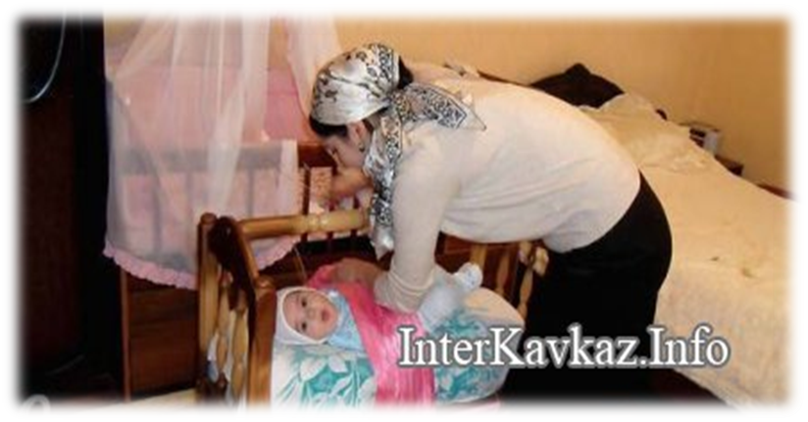
Адыги укладывали под матрас в детскую кроватку кинжал. Они считали, что это холодное оружие сможет защитить малыша от злого духа. Часто матери, когда укладывали малыша спать, зажигали над ним спичку, и пока та горела, произносили заклинания. После этого сгоревшую спичку клали малышу под подушку. Такой ритуал проводился для того, чтобы ребенок спокойно спал всю ночь.
Баю-бай засыпай, Баю – бай,
Баю - бай

